Slide 1
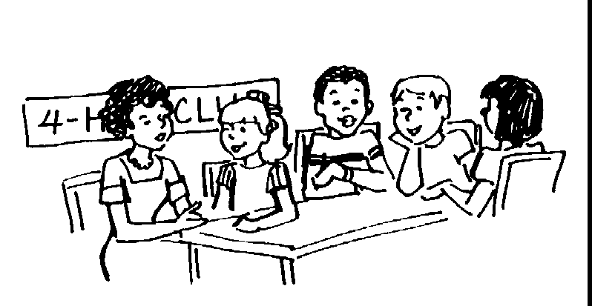
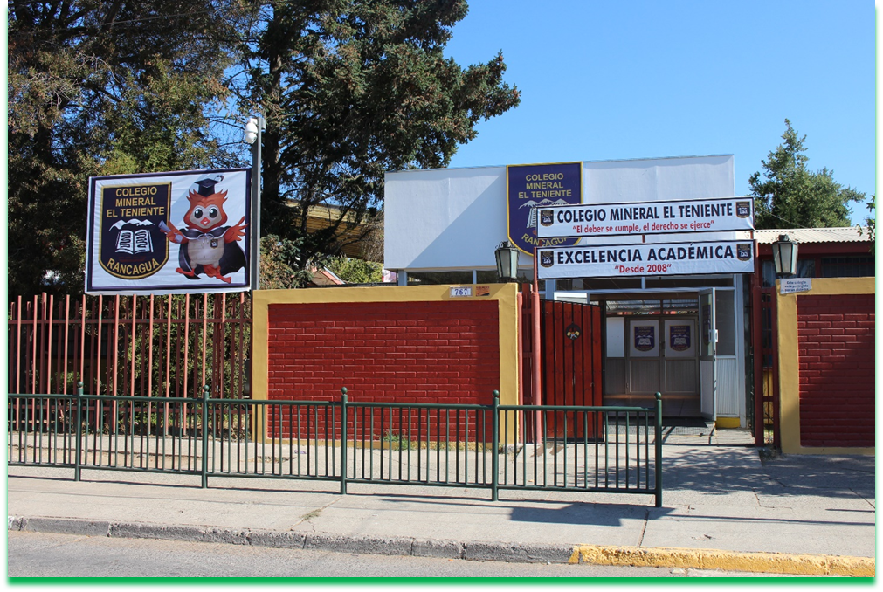
RELIGIÓN
CLASE N° 7
Profesora: Marcela Banda a.

Slide 2
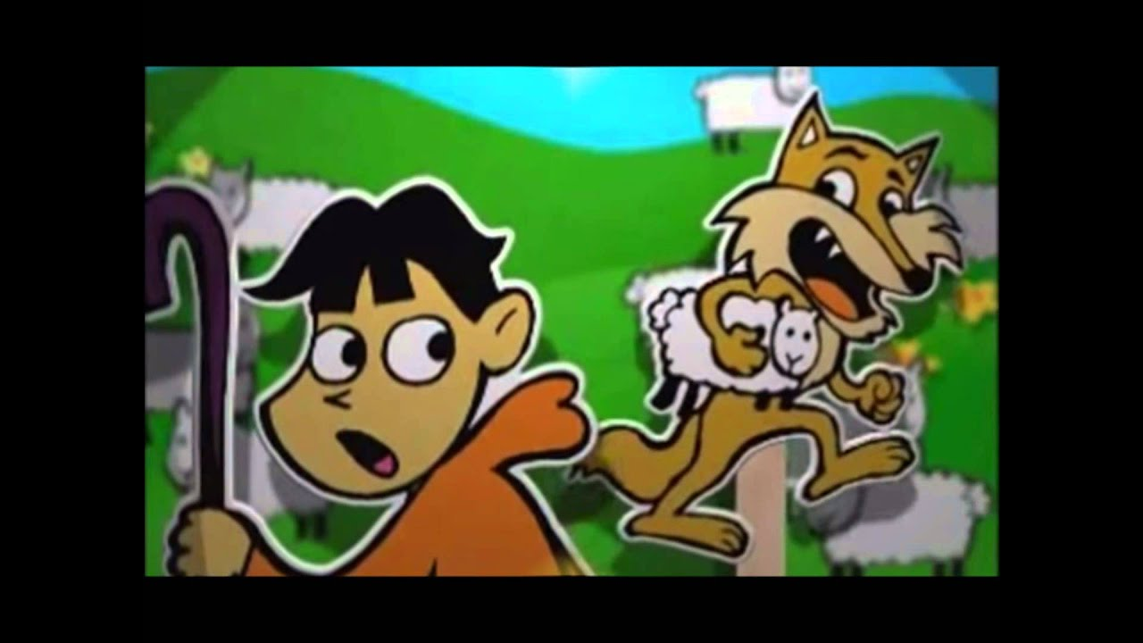
Objetivo: Interpretar en el cuento del “El Pastorcito Mentiroso "la Honestidad de este.

Slide 3
En esta guía N° 07 deberás:
Leer
Interpretar
Observar
Escuchar
Demostrar

Slide 4
